Slide 1

йй
Міністерство освіти і науки
Департамент освіти і науки, молоді та спорту Закарпатської облдержадміністрації
Ужгородське вище професійне училище торгівлі та технологій харчування
Портфоліо
методичної комісії викладачів та майстрів виробничого навчання
торгового профілю
Ужгород

Slide 2
Педагогічне кредо методичної комісії
Результати нашої роботи – це не кращі відповіді окремих учнів, а хороші знання всіх учнів

Slide 3

Основні завдання та напрямки
роботи методичної комісії
1.Розробка електронного комплексно-методичного забезпечення з професії продавець
2.Розвиток ключових компетенцій учнів шляхом удосконалення навчально – виробничого та виховного процесу на інноваційній основі
3. Створення електронної навчальної літератури,презентацій, публікацій
4. Активізація роботи з учнями, що виявляють підвищений інтерес до вивчення спецдисциплін , з метою формування інформаційно-комунікативних компетенцій
5. Проведення сучасних уроків з використанням комп’ютерних технологій

Slide 4
Напрямки діяльності методичної комісії
МОНІТОРИНГ ПЕДАГОГІЧНОЇ
УСПІШНОСТІ, РОЗРОБКА
ПРОЦЕДУР САМОАТЕСТАЦІЇ
І ПІДГОТОВКА ДО АТЕСТАЦІЇ
РОЗРОБКА, РОЗГЛЯД
РОБОЧОЇ НАВЧАЛЬНО-
ПРОГРАМНОЇ
ДОКУМЕНТАЦІЇ ТА АНАЛІЗ
ВНЕСЕННЯ КОРЕКТИВ
ПЛАНУВАННЯ РОБОТИ НА
НОВИЙ НАВЧАЛЬНИЙ РІК
ДІАГНОСТИКА ЗНАНЬ УЧНІВ
АПРОБАЦІЯ НОВИХ
МЕТОДИК,ТЕХНОЛОГІЙ
НАПРЯМКИ
ДІЯЛЬНОСТІ
МЕТОДИЧНОЇ
КОМІСІЇ
Організація творчої діяльності педагогів
КОНСУЛЬТАЦІЙ
ПЕДАГОГІВ,
КОМІСІЇ ПІДВИЩЕННЯ
ПРОФ.КОМПЕТЕНЦІЇ
ІНДИВІДУАЛЬНОЇ ТА
ГРУПОВОЇ РОБОТИ,
НАСТАВНИЦТВО
Підготовка відкритих заходів, презентацій
ПІДГОТОВКА ТА
ПРОВЕДЕННЯ
КОНКУРСІВ ФАХОВОЇ МАЙСТЕРНОТСТІ

Slide 5
ВИКОРИСТАННЯ ІНФОРМАЦІЙНИХ ТЕХНОЛОГІЙ В РОБОТІ
МЕТОДИЧНОЇ КОМІСІЇ ПЕРЕДБАЧАЄ:
Використання Інтернет - ресурсів
можливість використання програмного комп’ютерного забезпечення
Підвищення кваліфікації на короткострокових онлайн – курсах у рамках Програми ЄС EU4Skills :

Slide 6

Мета роботи методичної комісії
1. Вдосконалення підготовки кваліфікованих робітників для торгівлі – одна з найважливіших умов підвищення ефективності та якості обслуговування населення.
2. Модернізація матеріально – технічної бази з професії.

Slide 7

Проблема, над якою працюють члени методичної комісії
«Інноваційний підхід до проведення уроку – високоякісна підготовка кваліфікованого робітника»

Slide 8

Єдина методична тема
«Розвиток ключових компетентностей учнів, підвищення рівня їх адаптапції шляхом удосконалення навчально – виробничого та виховного процесу на інноваційній основі»

Slide 9
Список педагогічних працівників методичної комісії торгового профілю
СТЕРЧО Г. В. - голова методичної комісії
Кощак В.Й.
Куштан Г.В.
Кучерявий Є.П.
Кияк Н.О.
Качур В.М.
Кішко Й.П.
Костик Є.П.
Кузьма Н.В.
Лєбєдєв І.І.
Ніколаєва Т.С.
Онікіна А.А.
Павлишинець О.І.
Трельо О.Л.

Slide 10
Кадрове забезпечення
категорії, педагогічні звання
ВИКЛАДАЧІ
Спеціаліст (1) – Лебедєв,
Спеціаліст другої категорії (2) – Онікіна, Трельо
Спеціаліст першої категорії (2) – Кузьма, Ніколаєва
Спеціаліст вищої категорії (4) – Костик, Стерчо, Качур, Кішко
Старший викладач (1) – Кучерявий
Викладач – методист (2)– Куштан, Павлишинець
МАЙСТРИ В/Н
Майстер в/н першої категорії (-)
Майстер в/н другої категорії (-)
14 тарифний розряд (-) – Кузьма
13 тарифний розряд (-)
12 тарифний розряд (-)
11 тарифний розряд (1) - Трельо

Slide 11
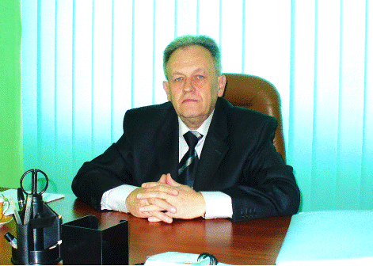
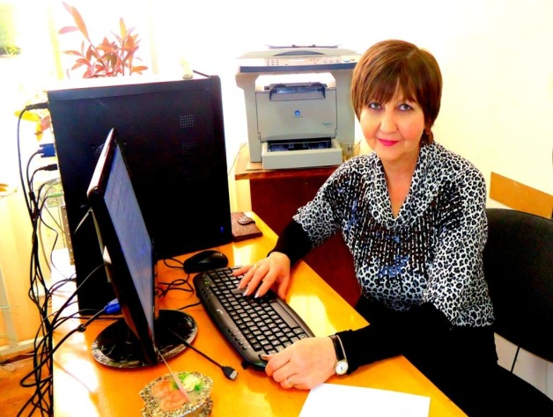
Педагогічні працівники методичної комісії
Кощак В.Й. - директор училища
Куштан Г.В. -
заступник директора з навчально-виробничої роботи
Кияк Н.О. -
методист

Slide 12
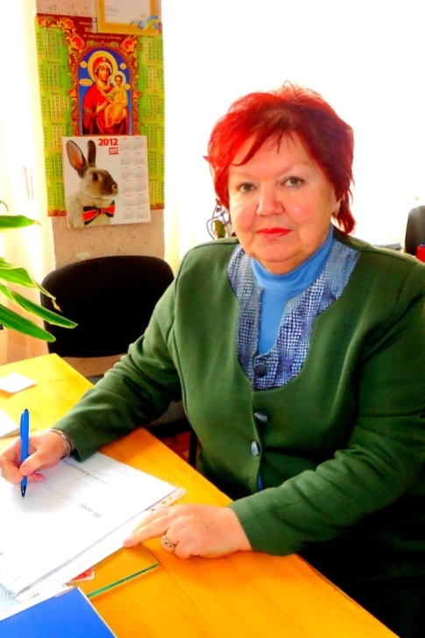
СТЕРЧО ГАННА ВАСИЛІВНА
голова методичної комісії торгового профілю
Посада: викладач
Освіта: вища
Педагогічний стаж: 55 років
Категорія : спеціаліст вищої категорії
Життєве кредо: твори добро і воно відгукнеться
Проблема над якою працює: Використання міжпредметних та виробничих зв’язків на уроках теоретичного навчання
Педагогічне кредо: педагог не той, що вчить, а той у кого вчаться!

Slide 13

Качур Вікторія Миколаївна
Посада: викладач
Освіта: вища
Педагогічний стаж: 22 роки
Категорія, звання: спеціаліст вищої категорії
Педагогічне кредо:
Чим більше знаєш, тим більше можеш
Проблема над якою працює:
Розвиток критичного мислення учнів через систему нестандартних уроків

Slide 14
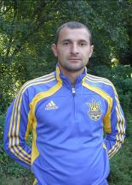
Костик Євген Павлович
Посада: викладач фізичного виховання
Освіта: вища
Педагогічний стаж: 16 років
Категорія: спеціаліст вищої категорії
Педагогічне кредо: «Виховувати і навчати, піклуючись не тільки про розум, а й про тіло. Такою є людина майбутнього»
Проблема над якою працює:
Впровадження сучасних технологій навчання і виховання

Slide 15
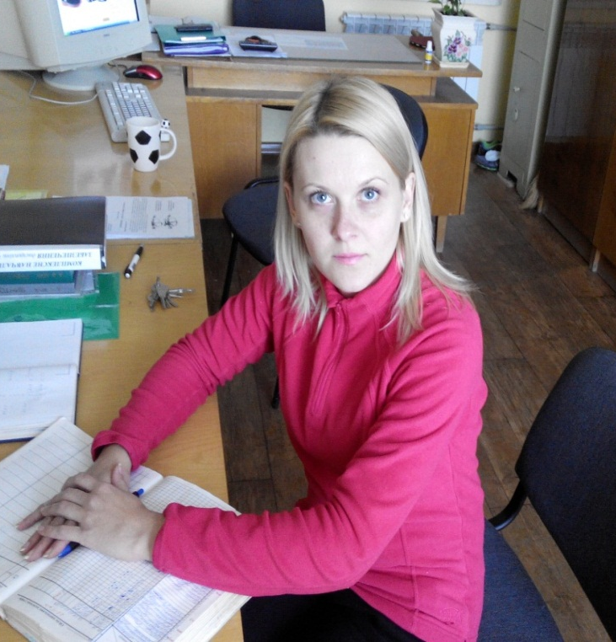
Ніколаєва Тетяна Сергіївна
Посада: викладач фізичного виховання
Освіта: вища
Педагогічний стаж: 16 років
Категорія: спеціаліст першої категорії
Педагогічне кредо: «Хто з фізкультурою на «ти», в житті досягне він мети, бо в спорті міць та сила і для душі і тіла »
Проблема над якою працює:
Мотивація та інтерес до занять фізичними вправами і спортом у дітей підлітків

Slide 16
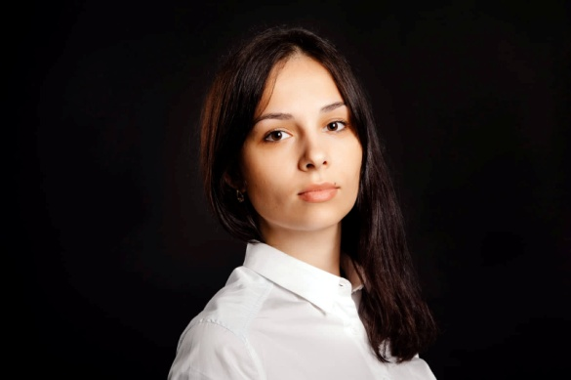
Онікіна Анастасія Андріївна
Посада: викладач
Освіта: вища
Педагогічний стаж: 6 років
Категорія, звання: спеціаліст другої категорії
Педагогічне кредо:
Хто прагне самовдосконалення – не зупиняється на досягнутому.
Проблема над якою працює:
Інтерактивні методи і форми навчання

Slide 17
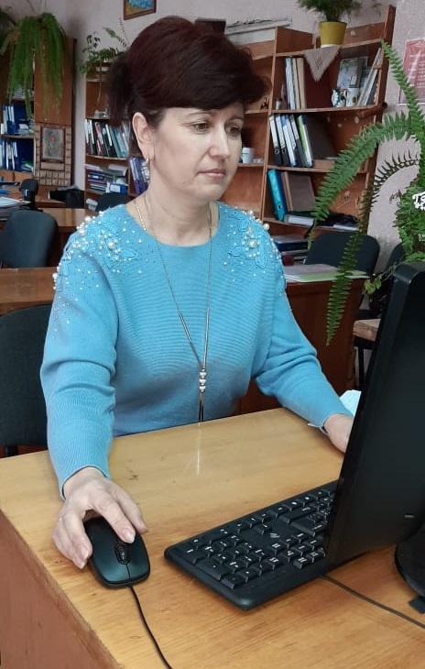
Трельо Ольга Леонідівна
Посада: майстер виробничого навчання, викладач (за сумісництвом)
Освіта: вища
Педагогічний стаж: 6 років
Категорія, звання: спеціаліст
другої категорії
Педагогічне кредо: донести до серця кожного учня знання, досвід і практичні вміння.
Проблема над якою працює: Впровадження інноваційних технологій на уроках виробничого навчання навчання

Slide 18
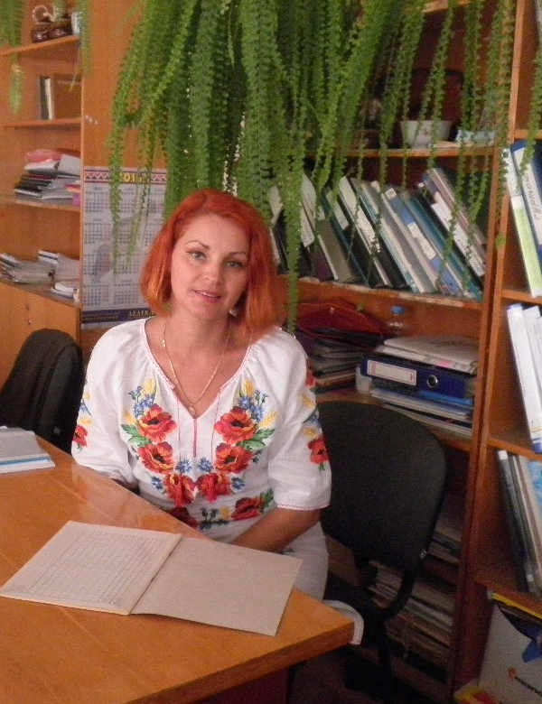
Кузьма Наталія Василівна
Посада: майстер виробничого навчання, викладач спецдисциплін (за сумісництвом)
Освіта: вища
Педагогічний стаж: 25 років
Категорія, звання: спеціаліст першої категорії
Педагогічне кредо:
Любити учня свого всяким: талановитим чи недуже, веселим чи сумним, спокійним чи непосидючим… спілкуватися з ним, навчати й радіти, бо учень – це свято, яке триває доти, поки ти є разом із ним
Проблема над якою працює:
Впровадження інноваційних технологій на уроках виробничого та теоретичного навчання

Slide 19

Інноваційний зміст і нові педагогічні та виробничі технології
Запровадження інноваційних підходів до оновлення
змісту і форм організації навчально-виробничої
діяльності
Внесення змін до комплексно-методичного
забезпечення теоретичних дисциплін
і виробничого навчання
Узагальнення та впровадження в роботу викладачів
та майстрів в/н кращого досвіду навчання на основі
нових педагогічних та виробничих технологій

Slide 20
Педагогічна і професійна майстерність викладача та майстра в/н
Підвищення педагогічної майстерності та професійної
компетентності педагогічних працівників шляхом
самоосвіти.
Напрацювання головами та членами методичної
комісії позитивного досвіду з організації роботи над
реалізацією ЄМП.
Курси підвищення кваліфікації, стажування на підприємствах, школа професійної майстерності, школа молодого фахівця, курси за програмою “Інтел. Навчання для майбутнього”.

Slide 21
Формування особистості учня
Розвиток критичного мислення учнів через систему нестандартних уроків
Напрацювання членами методичної комісії
Від серця до серця
Формування правового статусу особистості, правової
свідомості і правової культури учнів на уроках
з основ правових знань.
«Розвиток ключових компетентностей учнів, підвищення рівня їх адаптапції шляхом удосконалення навчально – виробничого та виховного процесу на інноваційній основі»

Slide 22
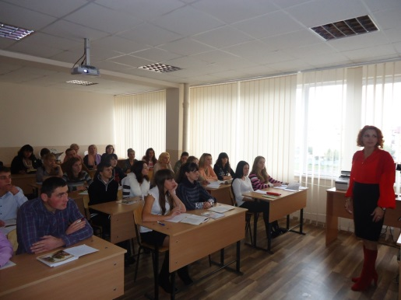
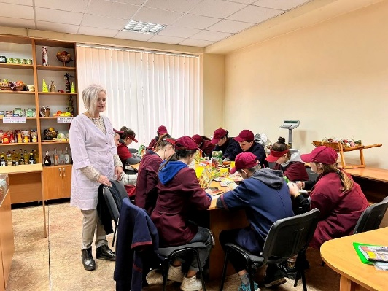
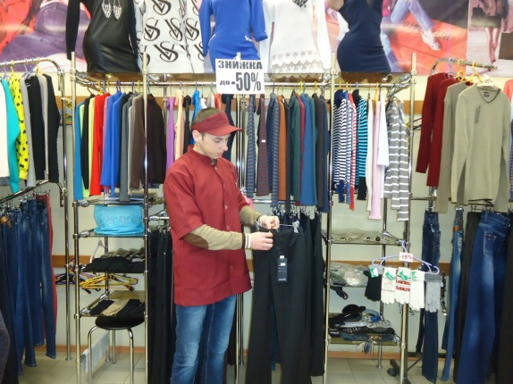
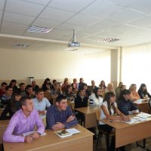
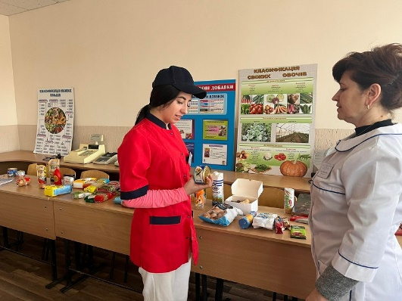
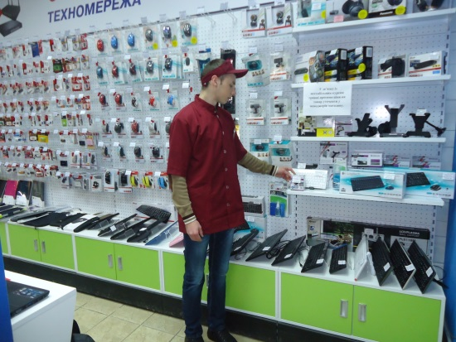
Підготовка учня до професійного життя в сучасних умовах
Теоретичне
навчання
Виробниче
навчання в майстерні
Виробнича
практика

Slide 23
Визначення змісту, форм і методів роботи методичної комісії залежить від конкретних умов роботи училища та здійснюється з урахуванням індивідуальних можливостей педагогічних працівників

Slide 24
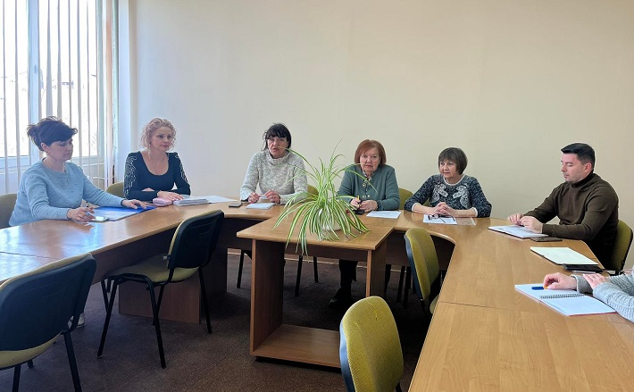
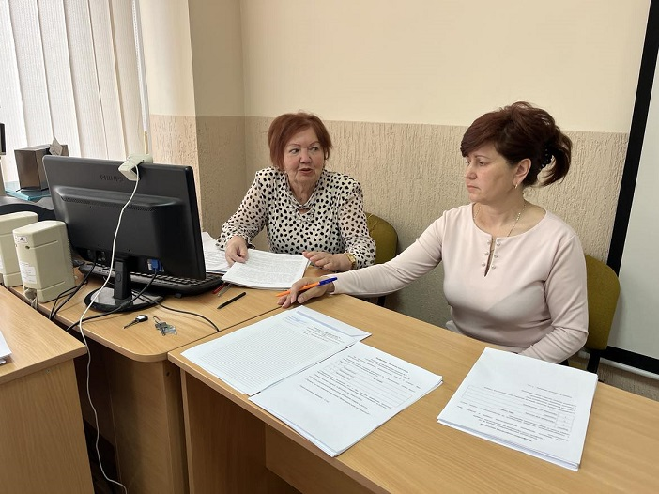
На основі діагностичного
анкетування та аналізу
роботи за минулий навчальний
рік проводиться планування
роботи методичної комісії на
наступний навчальний рік.

Slide 25
Планування роботи на новий навчальний рік
Методична комісія працює за планом, який розробляється на навчальний рік на основі аналізу підсумків діагностичного вивчення професійної компетентності педагогічних працівників.
Основним змістом роботи методичної комісії є розробка, розгляд робочої програмної документації, її аналіз, внесення корективів в навчальні програми, впровадження в практику нових форм навчання, передового досвіду, підготовка навчальних посібників, методичних розробок.

Slide 26
Аналіз діяльності стану навчального процесу
Порівняльний аналіз діяльності педагогічних працівників за 3 роки на основі:
(якісної успішності учнів)
Аналіз директорських контрольних робіт

Slide 27
Діагностика педагогічної успішності, розробка процедур самоатестації і підготовка до атестації
Моніторингові картки.
Оцінка педагогічної
діяльності педагогічних
працівників, які атестуються
Індивідуальний план
самоосвіти
Графіки відвідування
уроків

Slide 28
Апробація нових методик, технологій
Використання інформаційно – комунікаційних технологій в навчально – виховному процесі
Використання інноваційних форм та методів на уроках
Ділові ігри
Презентації
Метод проєктів
Публікації

Slide 29
Планування роботи на новий навчальний рік
Методична комісія працює за планом, який розробляється на навчальний рік на основі аналізу підсумків діагностичного вивчення професійної компетентності педагогічних працівників.
Основним змістом роботи методичної комісії є розробка, розгляд робочої програмної документації, її аналіз, внесення корективів в навчальні програми, впровадження в практику нових форм навчання, передового досвіду, підготовка навчальних посібників, методичних розробок.

Slide 30
Підвищення професійної компетенції через форми методичної роботи з педагогами
Індивідуальні консультації
педагогів
Педагогічні читання
Майстер-класи
Психолого-педагогічні
семінари

Slide 31
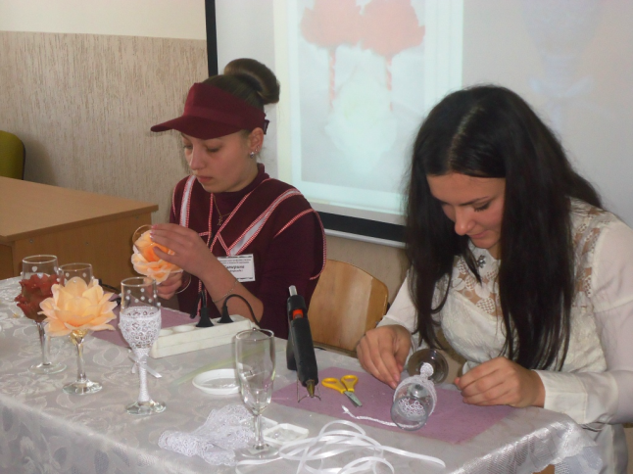
Підготовка відкритих заходів, презентацій
З метою удосконалення та розвитку естетичних смаків та дизайнерських здібностей майбутніх продавців у навчальному закладі проведено виставки гурткової роботи
В рамках тижня методичної комісії торгового профілю проведено конкурс «Кращий за професією продавець непродовольчих товарів».

Slide 32
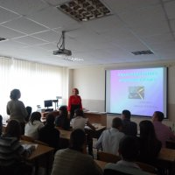
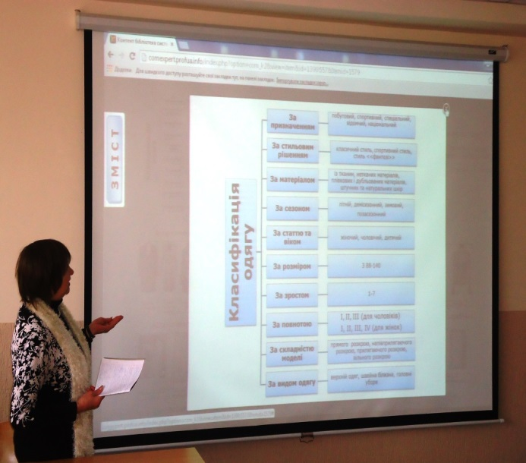

Slide 33
Організація індивідуальної та групової роботи, наставництво
Надання допомоги молодим
викладачам, майстрам в/н
Наставництво
Закріплення досвідчених
педагогічних
працівників за молодими
викладачами, майстрами в/н

Slide 34
Організація творчої діяльності педагогів
Використання робочих
зошитів при проведенні
практичних робіт
Розробка нових
форм
проведення уроків
Статті в інформаційно-
методичний
збірник “ Вісник ”,
Написання
методичних
розробок
Навчально-методичні
посібники

Slide 35
Напрацювання методичної комісії торгового профілю
Робочий зошит для лабораторно – практичних робіт з предмета «Товарознавство непродовольчих товарів»,
3, 4 розряд (Кияк Н.О., Трельо О.Л.)
Збірник тестових завдань з предмета «Товарознавство непродовольчих товарів», (Кияк Н.О., Кузьма Н.В.)

Slide 36
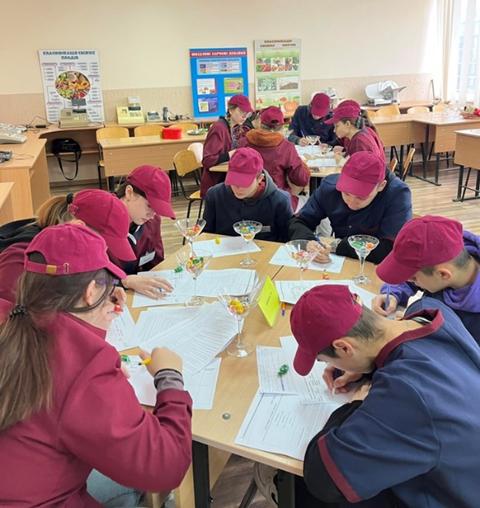
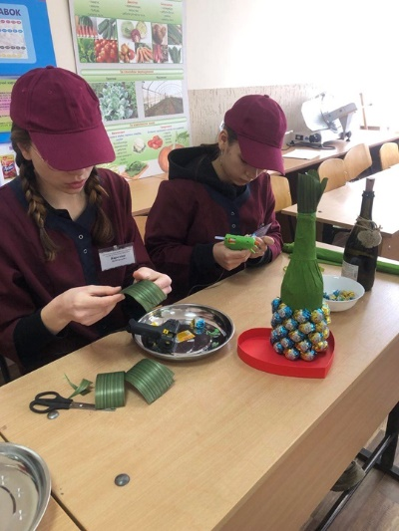
Тиждень методичної комісії торгового профілю
Доброю традицією нашого
навчального закладу є проведення
тижня методичної комісії торгового
профілю. Тиждень проводиться
щороку у грудні або березні згідно складеного плану роботи.
Проведення такого заходу дає
змогу показати професійну
майстерність, ділову активність
викладачів, майстрів в/н та учнів.

Slide 37
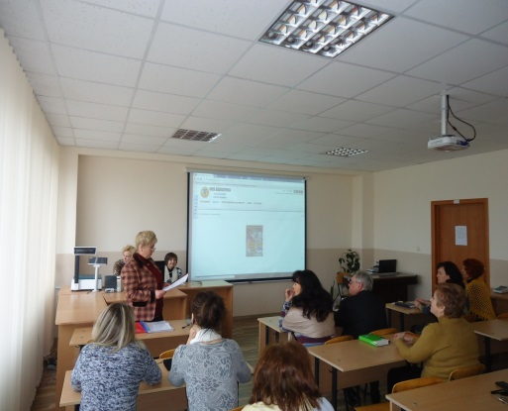
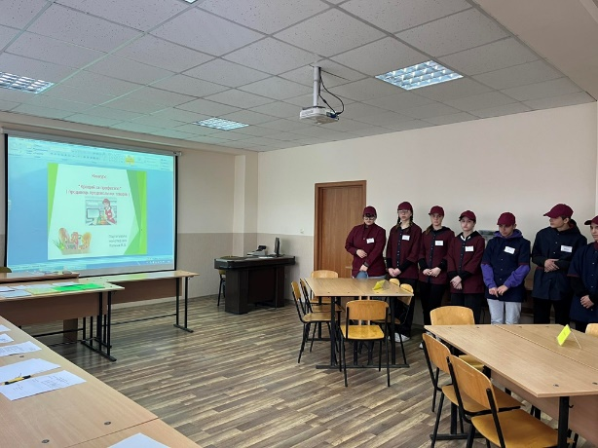
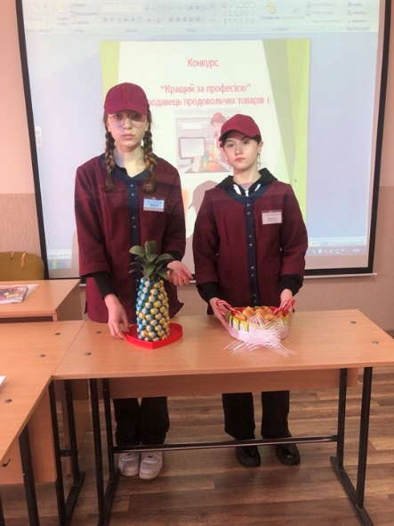
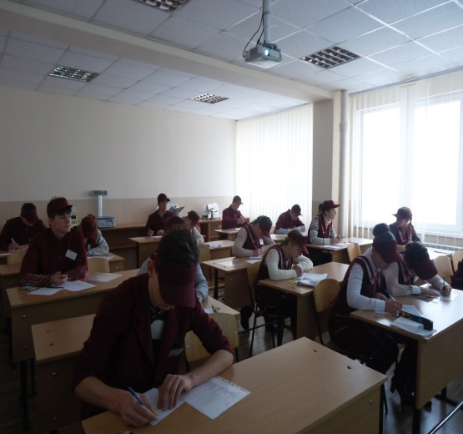
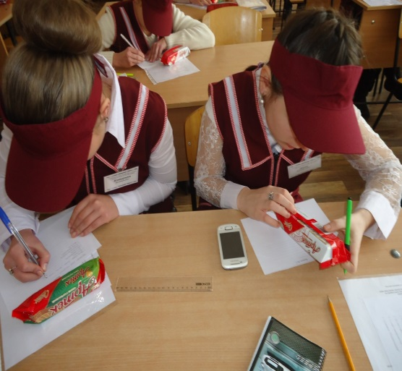
Робочі фрагменти тижня

Slide 38
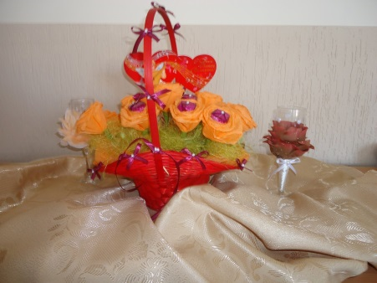
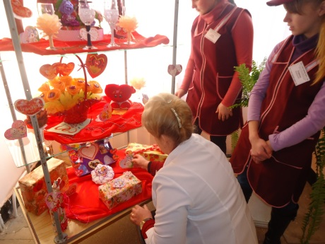
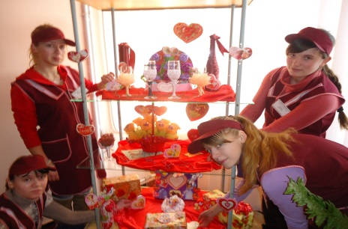
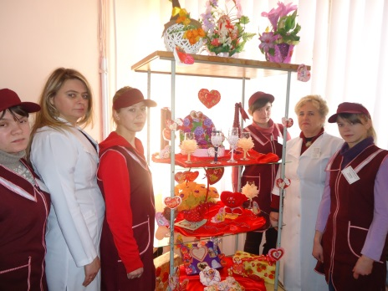
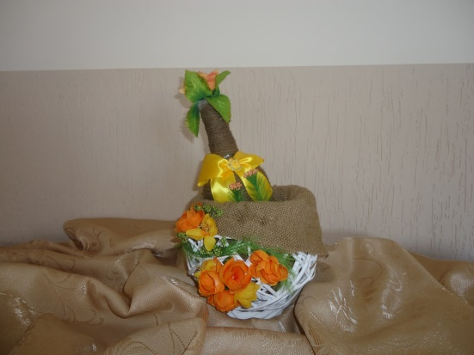
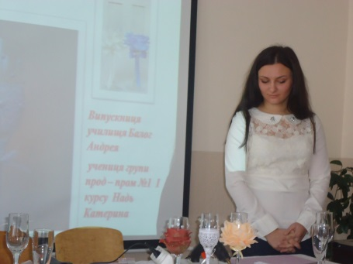
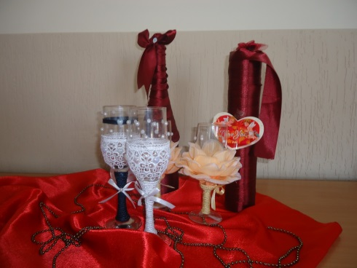
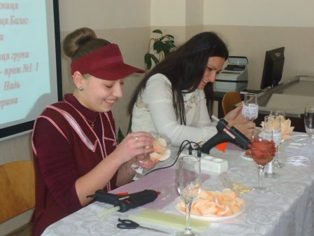
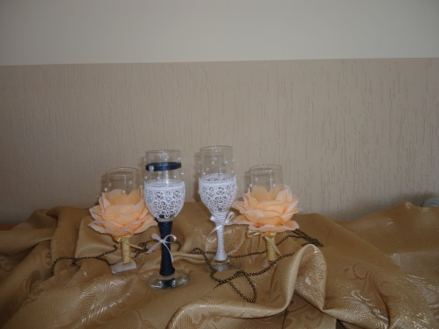
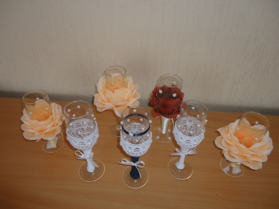
Робочі фрагменти тижня

Slide 39
В рамках тижня методичної комісії
проводяться такі заходи:
- групові конкурси фахової
майстерності серед учнів;
- загальноучилищний конкурс
“ Кращий за професією ”;
- виставки гурткової роботи;
- конкурс на краще оформлення
вітрин;
- відкриті уроки;
- панорама методичних знахідок
викладачів та майстрів в/н.
Це дає можливість оцінити рівень
роботи викладачів, майстрів
в/н та учнів.
Підсумки тижня обговорюються на
засіданні методичної комісії за
круглим столом та оголошуються
наступного понеділка учням.

Slide 40




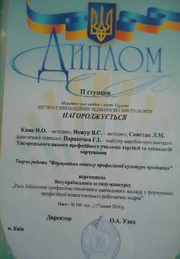

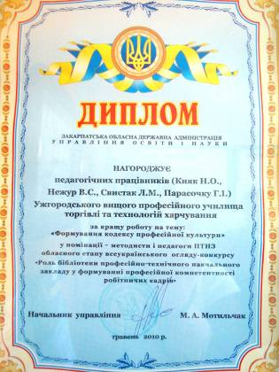
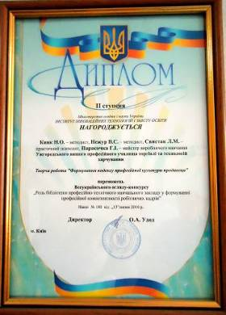

Методична комісія торгового профілю це масовий методичний орган в училищі,
діяльність якого безпосередньо впливає
на підвищення якості навчання і виховання учнів, ефективність застосування сучасних форм і методів
навчання; професійний ріст і методичну майстерність педагогічних працівників;
впровадження досягнень педагогічної науки і передового досвіду
в навчально-виховний процес.
Наші
досягнення
та нагороди

